Slide 1



Khởi động

Slide 2
Trong cụm từ ứng dụng đó có chữ nào chứa chữ hoa P?
Tuần trước các em được học viết chữ cái viết hoa nào?
Bạn nào nhắc lại được cụm từ ứng dụng ở bài đó?
P
Phong

Slide 3

Viết chữ hoa Q

Slide 4

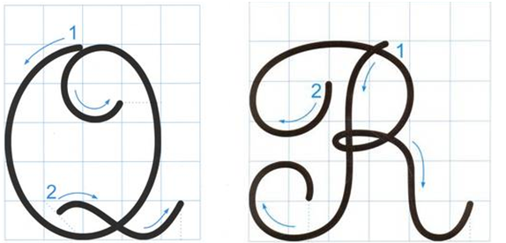
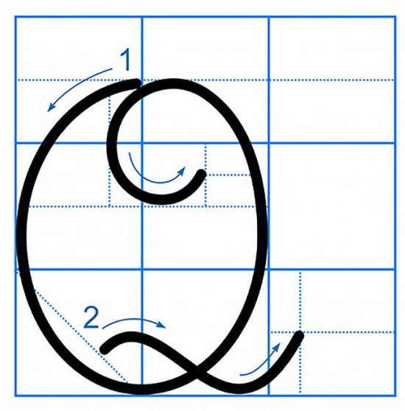
Viết chữ hoa Q

Slide 5
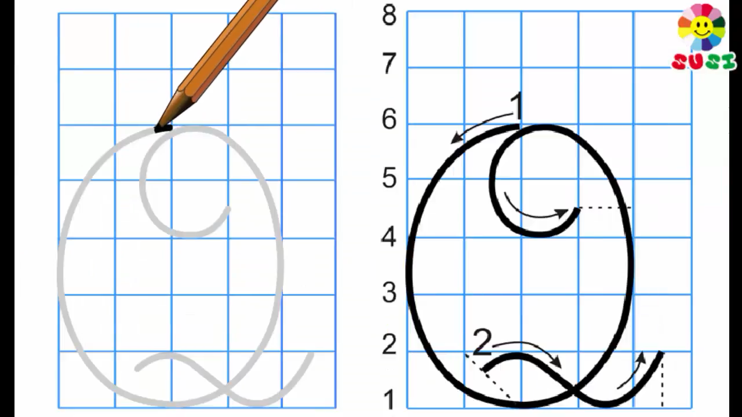
Viết chữ hoa Q

Slide 6
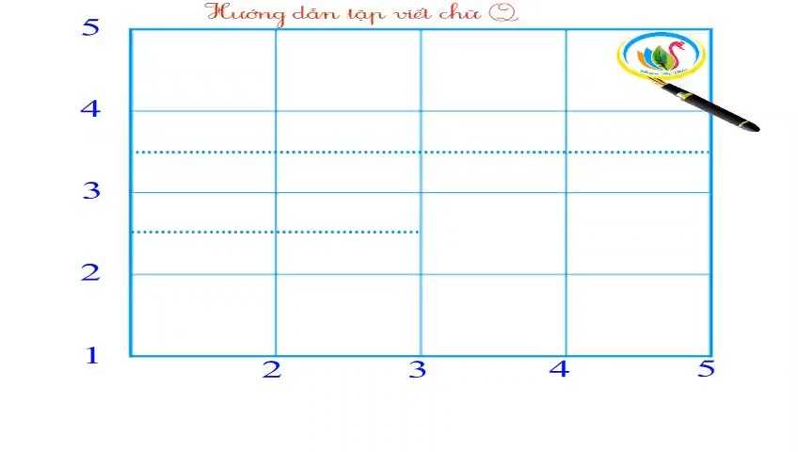
Viết chữ hoa Q

Slide 7
Viết từ ứng dụng
QuĹ hương em có đồng lúa xanh
QuĹ
Trong cụm từ, chữ nào chứa chữ hoa Q
ta vừa luyện viết?
Khi viết chữ Quê , các em chú ý nét lượn của con chữ Q nối vào nét 1 của con chữ u.

Slide 8
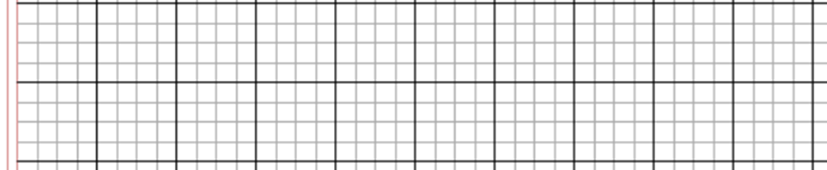
Quê hương em có đồng lúa xanh.
b. Khoảng cách giữa các chữ ghi tiếng như thế nào?
c. Những chữ cái nào cao 2.5 li ?
→ Khoảng cách giữa các chữ ghi tiếng là 1 con chữ o.
→ Chữ Q, h, l, g, y.

Slide 9
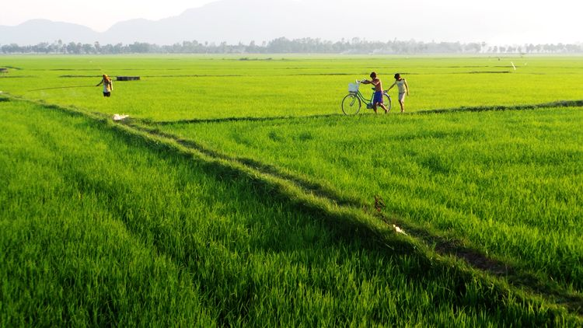

Slide 10

Viết vào vở

